Slide 1

Git, GitHub

Slide 2
형상 관리툴이란?
소프트웨어 버전 관리
형상관리는 소소의 변화를 끊임없이 관리 하는 것
소스를 버전 별로 관리할 수 있어서 개발할 때 실수로 소스를 삭제하거나, 수정하기 이전으로 돌아가는 경우 유용하게 사용되는 툴
팀 프로젝트에서 누가 무엇을 어떻게 수정했는지도 알 수 있기 때문에 코드 병합하거나 수정된 소스를 추척하는데 쓰임.

Slide 3
Git, Github의 장점
프리젠테이션, 코드, 스크립트 프로젝트의 변화를 트랙킹하는 유일한 방법은 버전을 관리 하는 것
변화를 효과적으로 기록
여러 명이 수정한 파일을 합치거나 두 사람이 동시에 작업 한 파일을 수정해야 할 경우 쉽게 합칠 수 있다.

Slide 4
Git, SVN 차이
SVN는 개발자가 자신만의 버전 히스토리를 가질 수 없다. 로컬 히스토리를 이용가능 하지만 본인이 몇일전까지의 작업했던 내역만을 확인 가능, 버전 관리가 되진 않는다.
Git은 개발자가 자신만의 커밋 히스토리를 가질 수 있고, 개발자와 서버의 저장소는 독립적으로 관리가 가능하다.
커밋한 내용에 실수가 있더라도 바로 서버에 영향이 가지 않는다.

Slide 5
Git 세팅
Git 검색 후 설치 후 Git Bash 실행
화면 출력 후 $ git config --global user.name ＂사용자명“ 입력 $ git config --global user.email “사용자명@이메일” 입력 하여 설정한다.
$ git confg --global --list 를 입력하여 제대로 입력이 되었는지 확인한다.
Github 사이트를 검색하여 가입한다.
이메일 인증까지 한 후 로그인 한 후 오른쪽 상단바에 new repository 클릭

Slide 6
Vs code, Spring 세팅
저장할 위치에 폴더를 만든다.
Index.html 만들고 기본 html 태그를 입력한다
README.md 만들고 간단한 명령어를 입력한다.

Slide 7
Github 세팅
Github 사이트를 검색하여 가입한다.
이메일 인증까지 한 후 로그인 한 후 오른쪽 상단바에 new repository 클릭 한 후 Repository name에 본인 프로젝트 이름을 입력한다.
Description에서 설명할 내용을 입력한다.
Create repositor를 눌러 완료한다.

Slide 8
Git, Github 연결
Git Bash에서 올리고자 할 프로젝트 파일 안에 들어간다
cd Documents/ 최상위 폴더에서 최하위 폴더로 들어간다
git init 깃을 여기에 쓴다고 설정
ls (폴더안에 파일 표시) ls –al (숨김 파일명까지 표시)
git commit –m “해당 설명“
git add . (해당 되는 폴더 묶음)
git push origin master 입력
github 사이트에 올라갔는지 확인

Slide 9
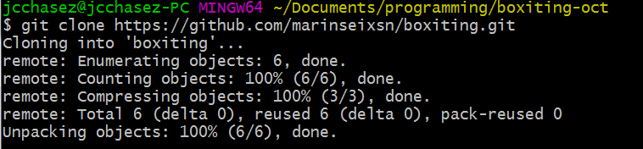
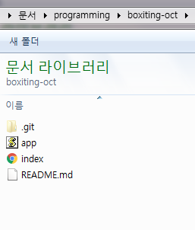
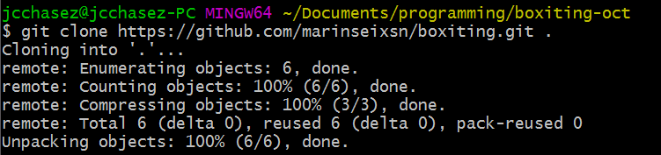
Github 파일 가져오기
폴더를 만들고 해당 폴더에 github의 저장소 다운로드

Slide 10
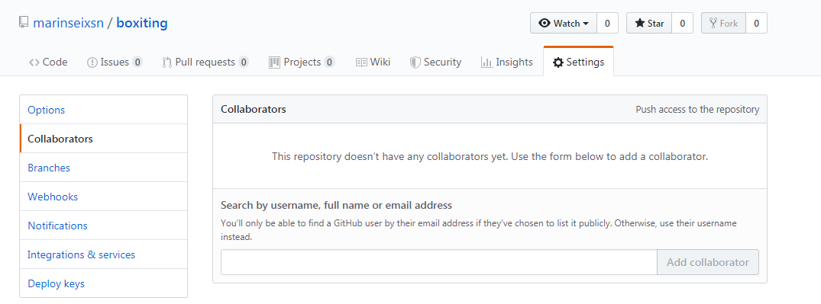
Github 공유
서로 공유 하는 방법
아이디 검색

Slide 11
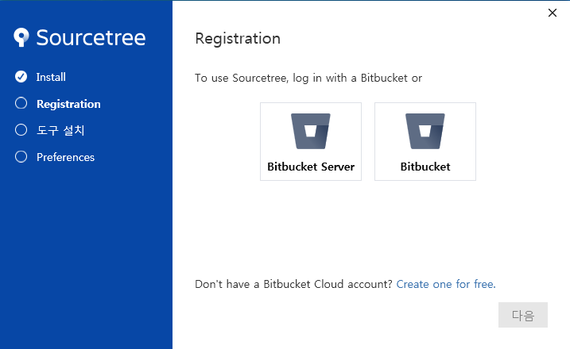
GUI 사용법(소스트리)
구글에서 소스트리 검색 후 다운로드 후 실행
회원가입 후 머큐리는 해재 후 SSH 키는 아니오 클릭

Slide 12
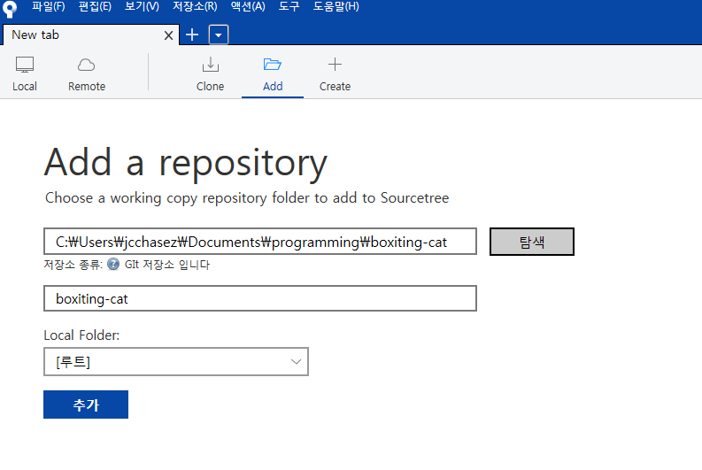
GUI 사용법(Git Bash > GUI)
실행 후 Add 클릭 파일 경로 설정

Slide 13
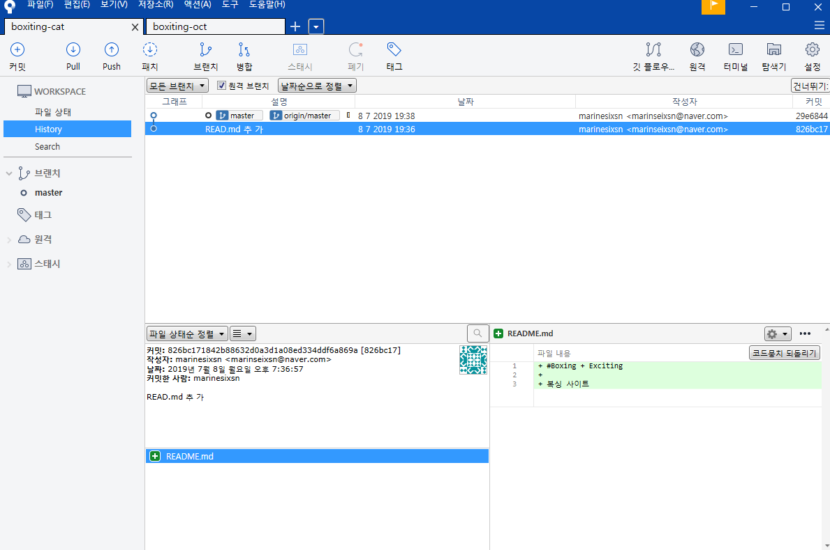
GUI 사용법 (Git Bash > GUI)
History 클릭 후 연결 확인
기존 폴더
받는 폴더 생성

Slide 14
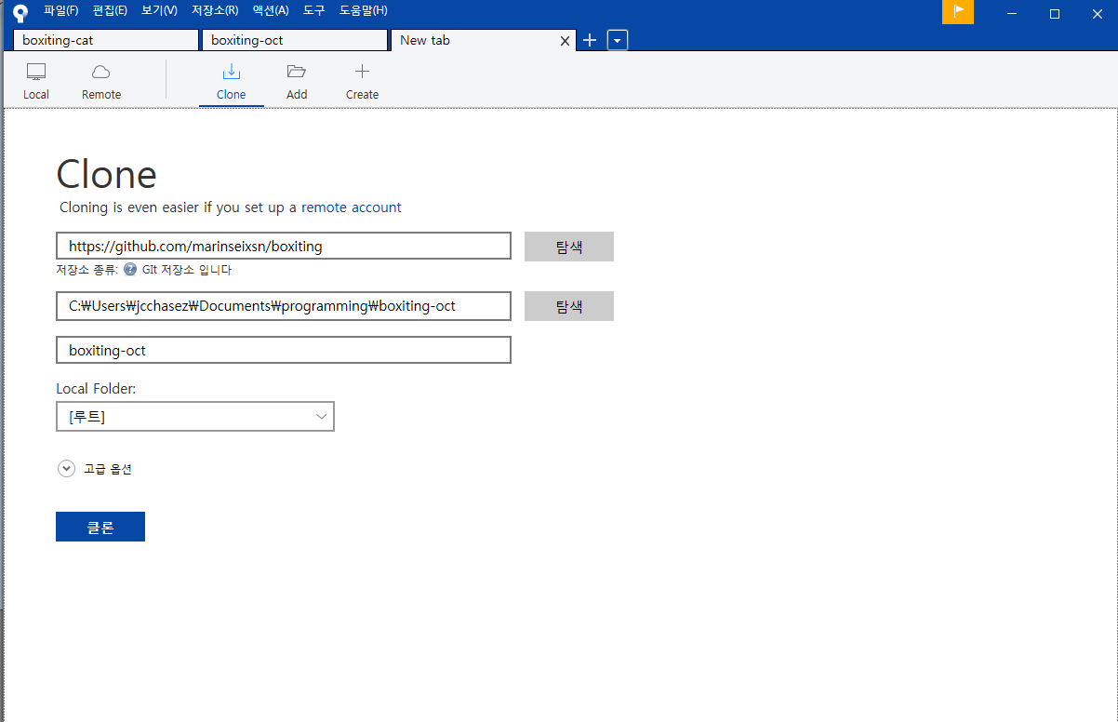
GUI 사용법
Github 작업파일 받기(다른 팀원 작업파일 받기)
옴겨야 할 폴더나 주소 입력
폴더 경로 설정

Slide 15
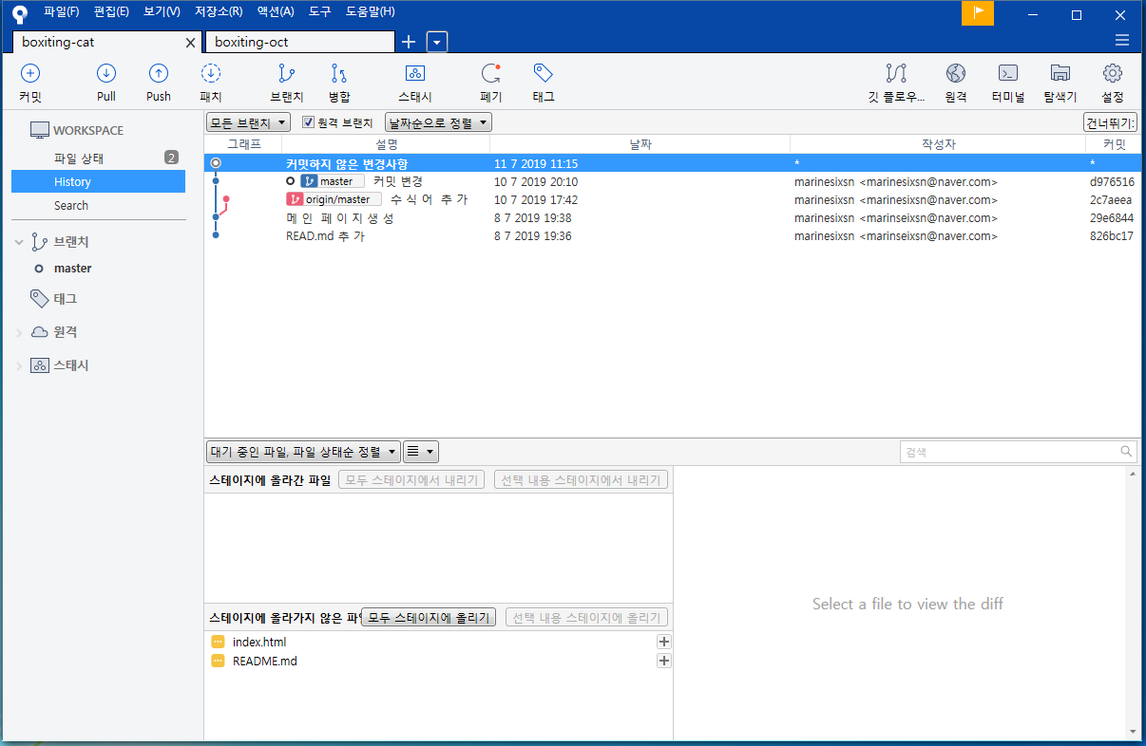
GUI 사용법
Git Bash > GUI
변경된 파일 목록

Slide 16
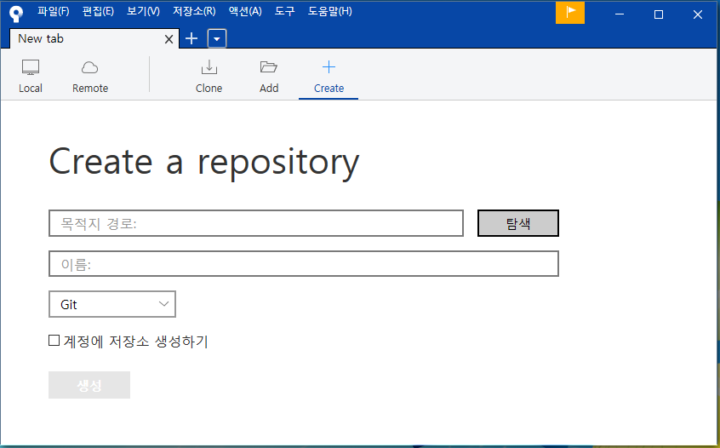
GUI 사용법
Git Bash 없이 셋팅
파일 경로
제목

Slide 17
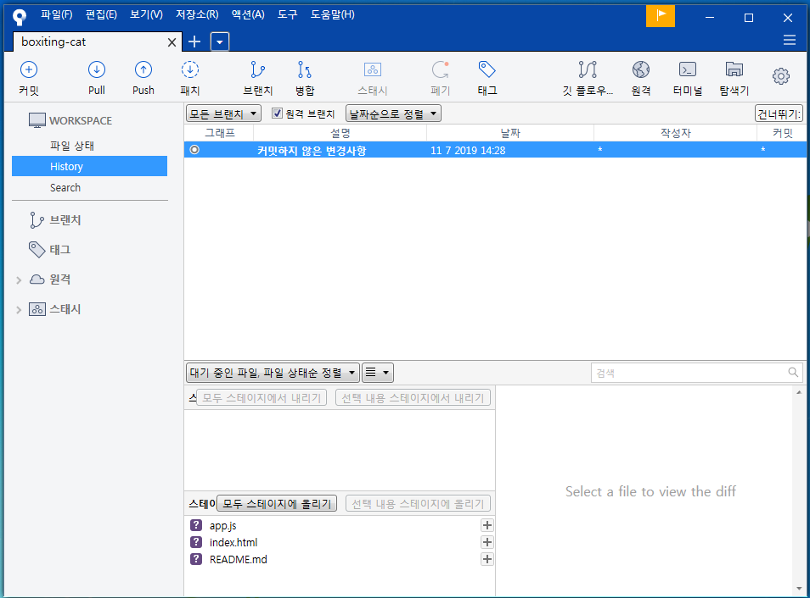
GUI 사용법
Git Bash 없이 셋팅
+ 눌러 스테이지에 올리기

Slide 18
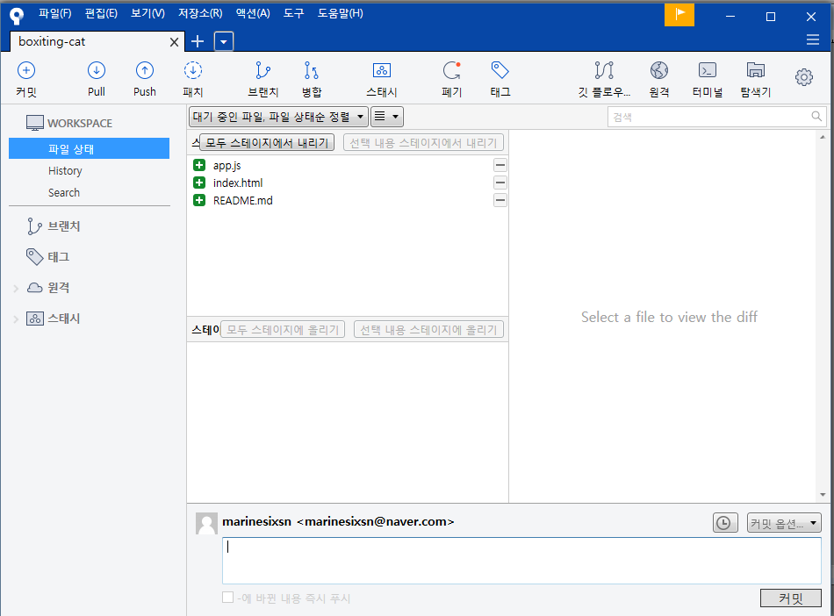
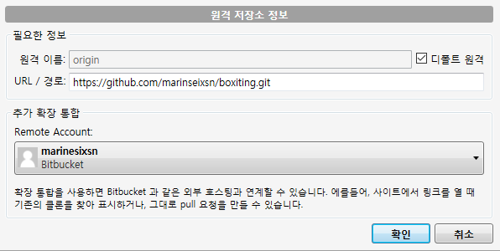
GUI 사용법
Git Bash 없이 셋팅
계정 등록 안됬을 경우 도구-옵션-인증 깃허브 계정 추가
+ 눌러 스테이지에 올리기

Slide 19
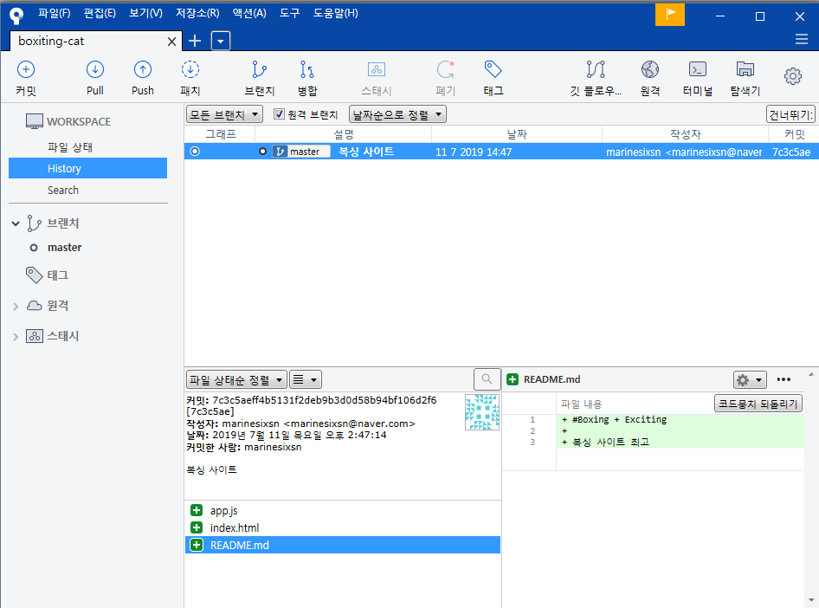
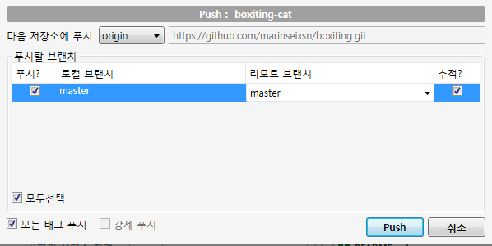
GUI 사용법
Git Bash 없이 셋팅
커밋까지만 완료 된 상태, 아직 깃허브에 뜨지 않는 상태

Slide 20
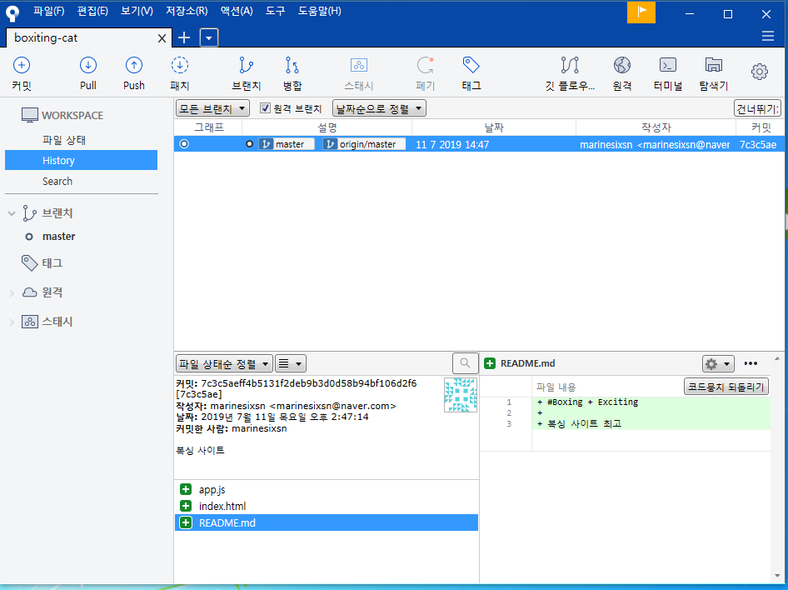
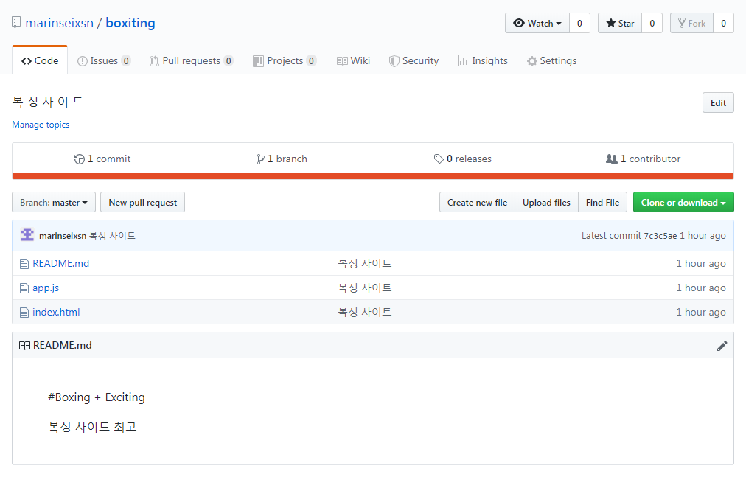
GUI 사용법
Git Bash 없이 셋팅

Slide 21
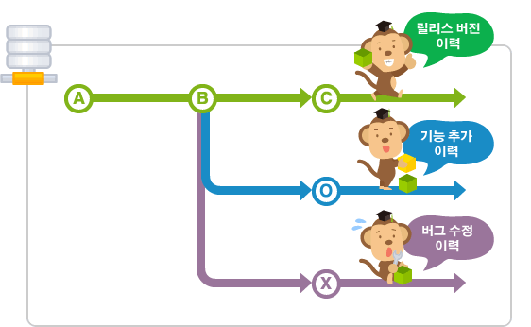
GUI 사용법
브랜치란?

Slide 22
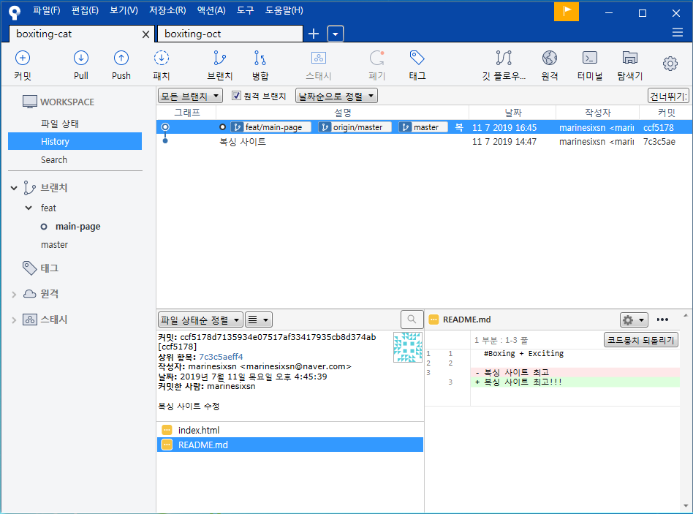
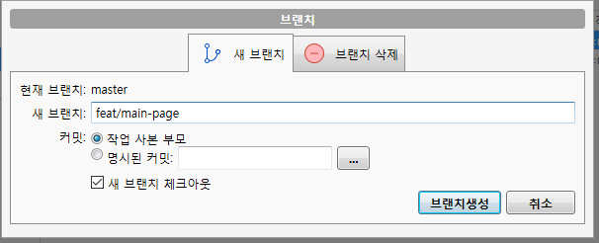
GUI 사용법
브랜치 사용법

Slide 23
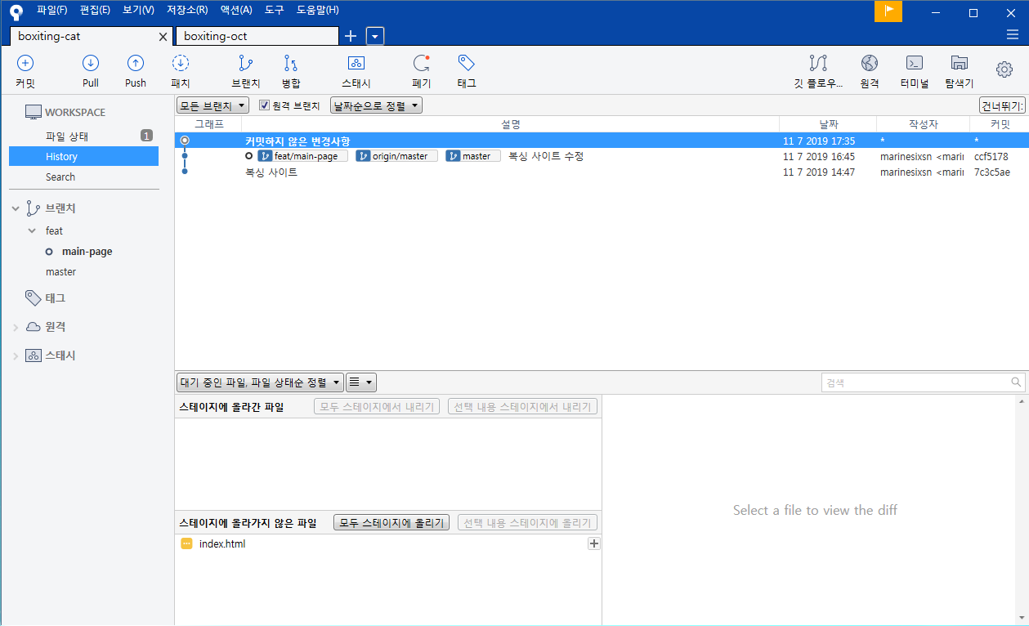
GUI 사용법
브랜치 사용법

Slide 24
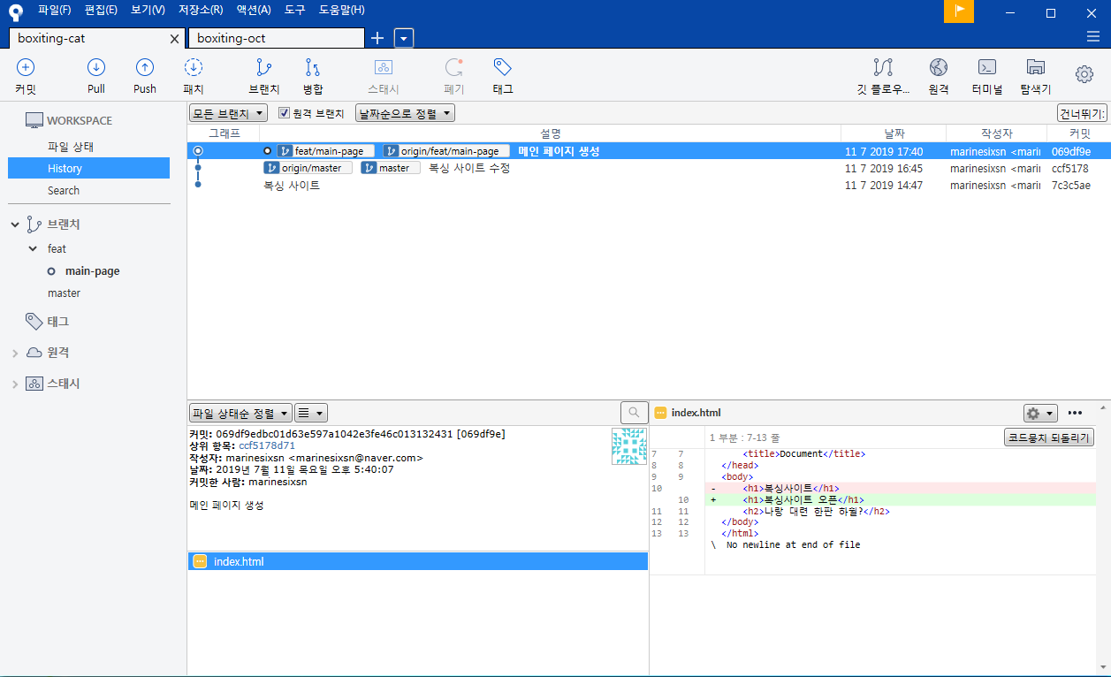
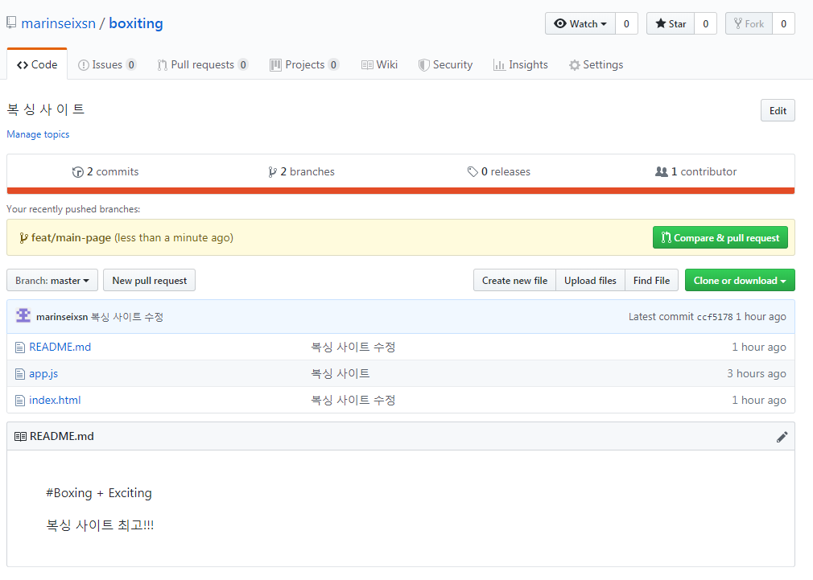
GUI 사용법
브랜치 사용법

Slide 25
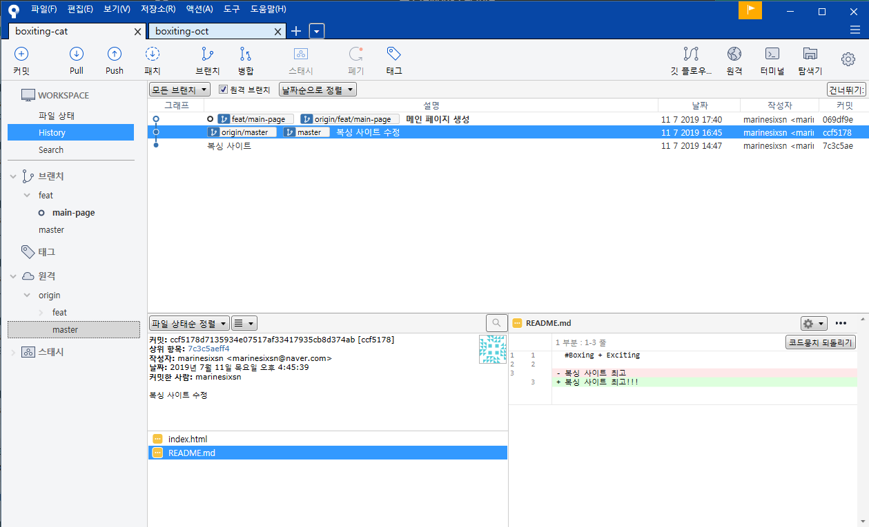
GUI 사용법
브랜치 사용법

Slide 26
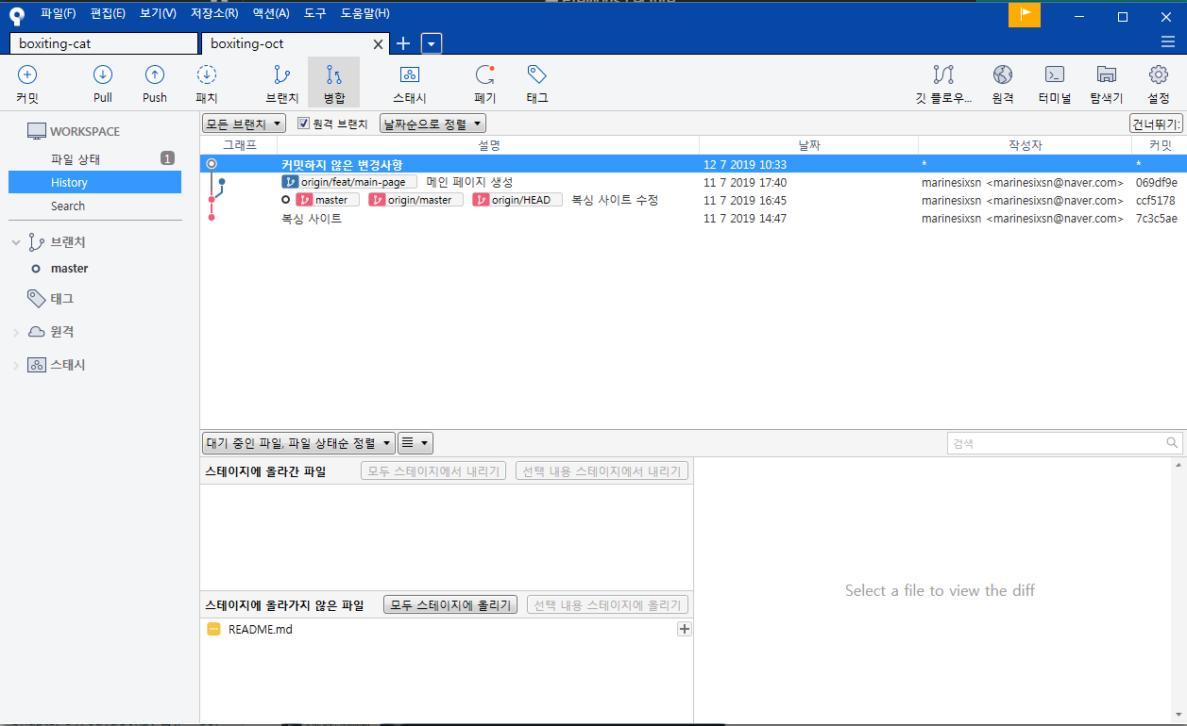
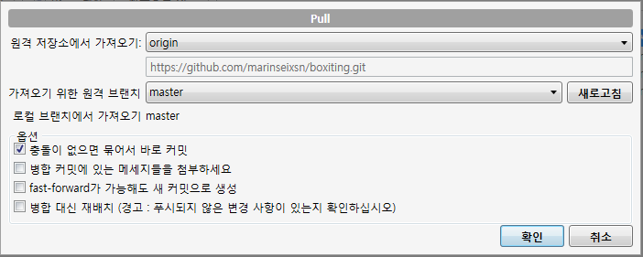
GUI 사용법
브랜치 사용법(브랜치 후 팀원 파일 받기)

Slide 27
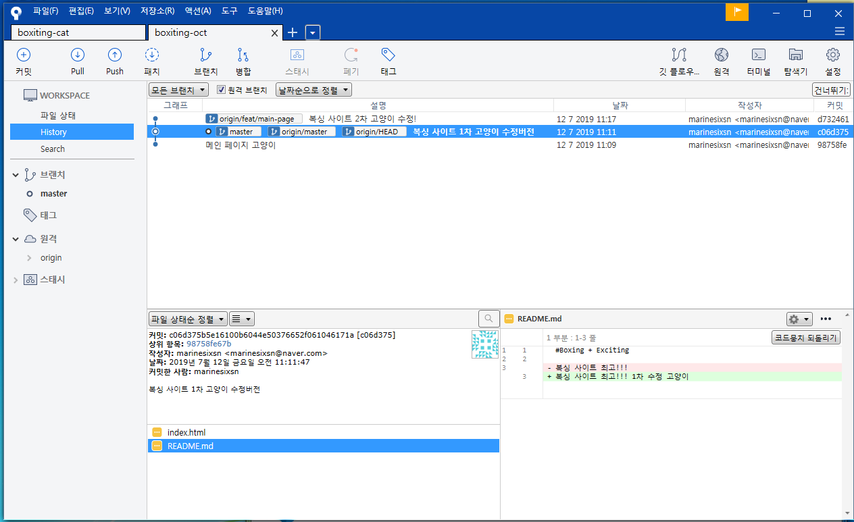
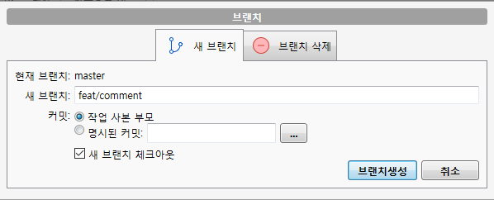
GUI 사용법
브랜치 사용법(브랜치 후 팀원 파일 받기)

Slide 28
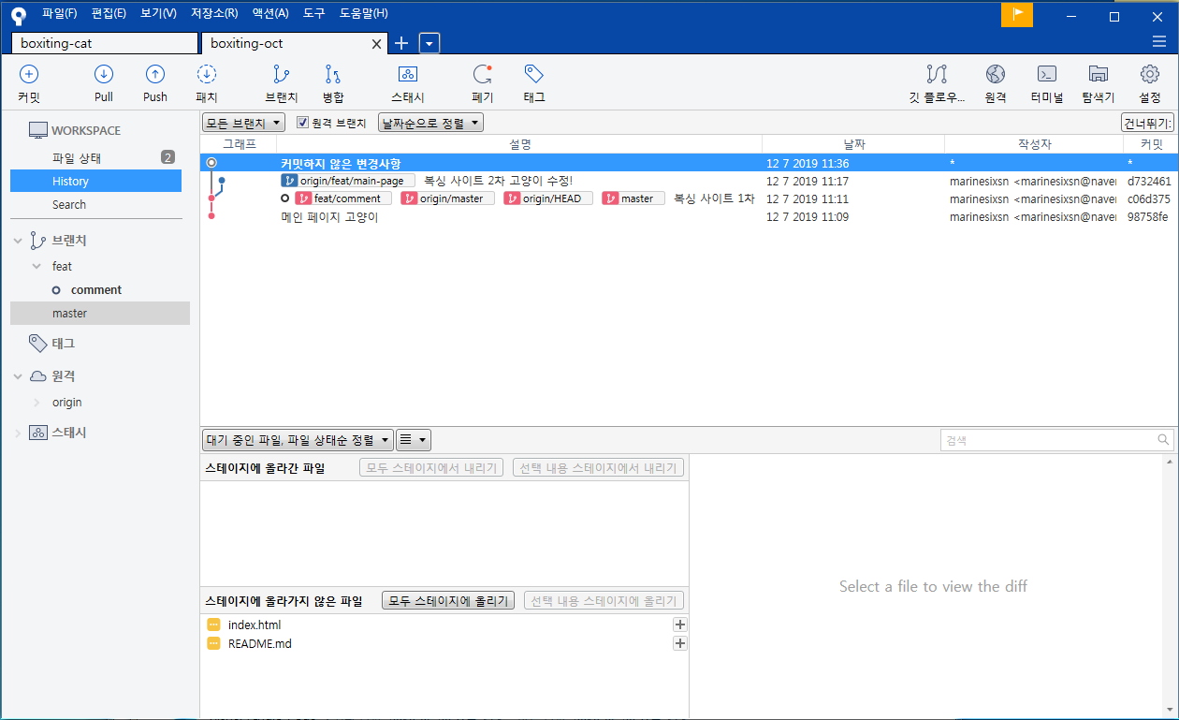
GUI 사용법
브랜치 사용법(브랜치 후 팀원 파일 받기)

Slide 29
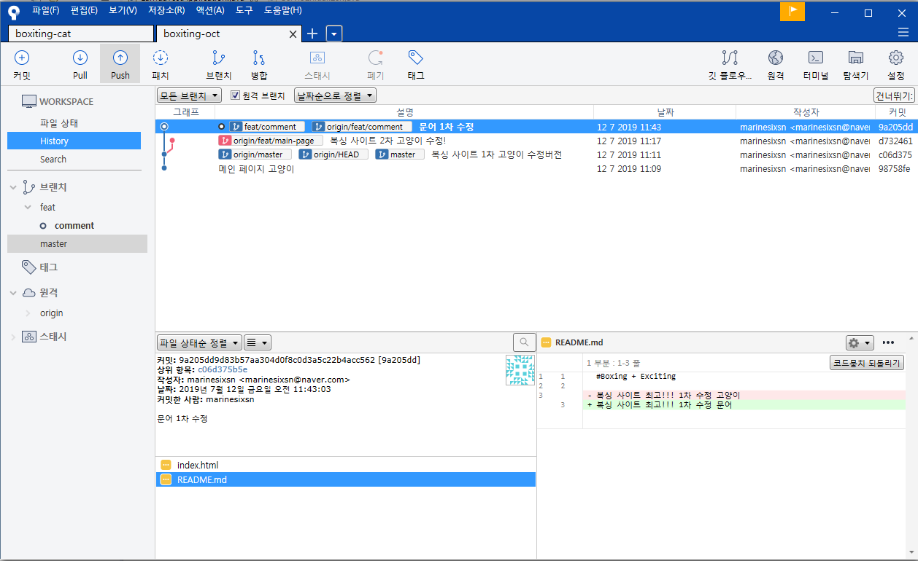
GUI 사용법
브랜치 사용법(브랜치 후 팀원 파일 받기)

